Slide 1



KHÓA HỌC JAVA WEB - FE
Biên soạn: T3H
Bài 13: API-Postman-Swagger
GIẢNG VIÊN: NVLONG

Slide 2
NỘI DUNG
KHÓA HỌC JAVA WEB - FE
Biên soạn: T3H
API là gì?
Viết API với spring
Sử dụng postman
Sử dụng swagger
Thực hành

Slide 3
KHÓA HỌC JAVA WEB - FE
Biên soạn: T3H
API là gì?
1. Giới thiệu API
API viết tắt của Application Programming Interface – Giao diện ứng dụng. API có thể hiểu là phương thức trung gian kết nối các trương trình khác nhau, có thể cùng một hệ thống hoặc khác hệ thống
API giúp các trương trình trao đổi dữ liệu và thậm trí cho phép kích hoạt các hàm hay method của trương trình này từ một trương trình khác

Slide 4
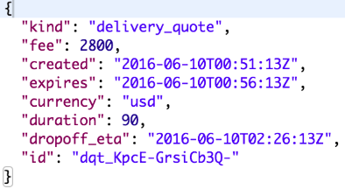
KHÓA HỌC JAVA WEB - FE
Biên soạn: T3H
API là gì?
1. Giới thiệu API

Slide 5
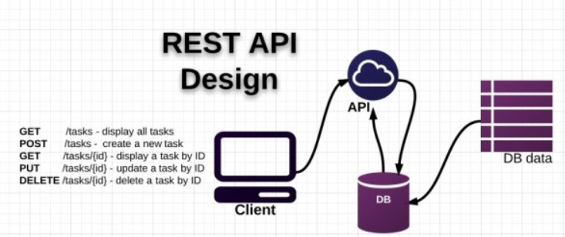
KHÓA HỌC JAVA WEB - FE
Biên soạn: T3H
API là gì?
2. RESTful API

Slide 6
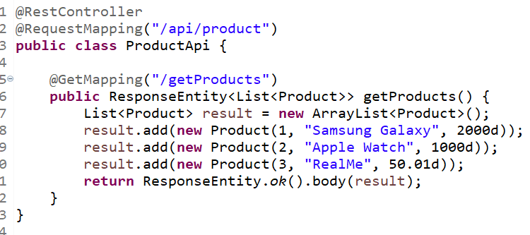
KHÓA HỌC JAVA WEB - FE
Biên soạn: T3H
II. Viết API với Spring

Slide 7
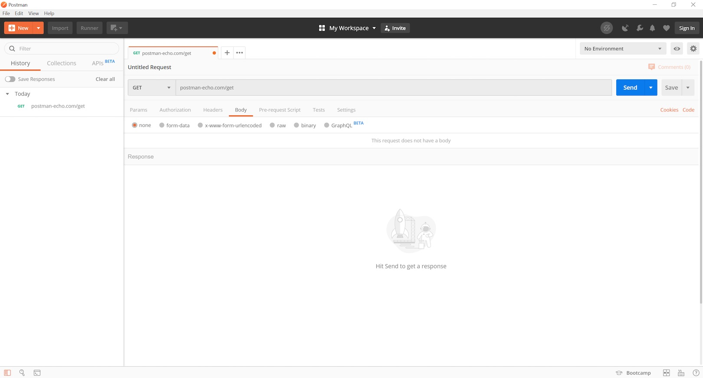
KHÓA HỌC JAVA WEB - FE
Biên soạn: T3H
III. Sử dụng postman

Slide 8
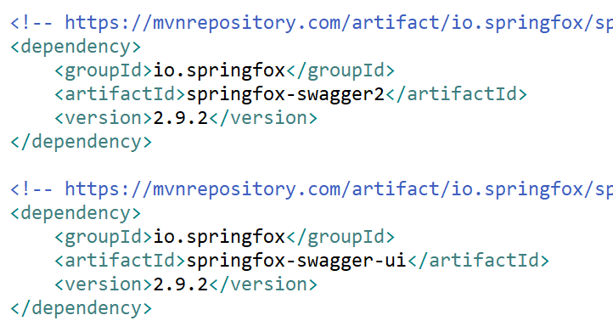
KHÓA HỌC JAVA WEB - FE
Biên soạn: T3H
IV. Sử dụng swagger trong spring

Slide 9
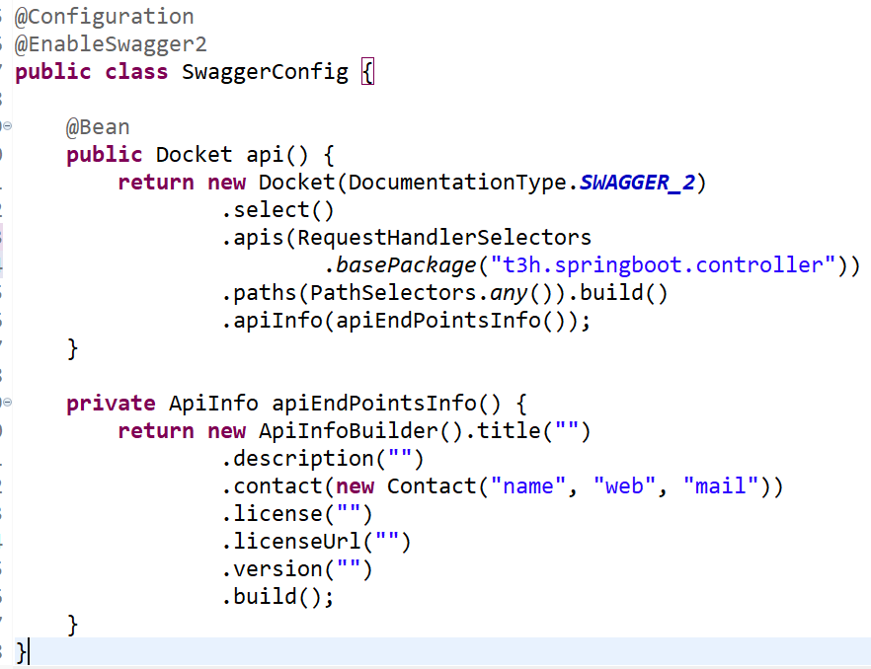
KHÓA HỌC JAVA WEB - FE
Biên soạn: T3H
IV. Sử dụng swagger trong spring

Slide 10
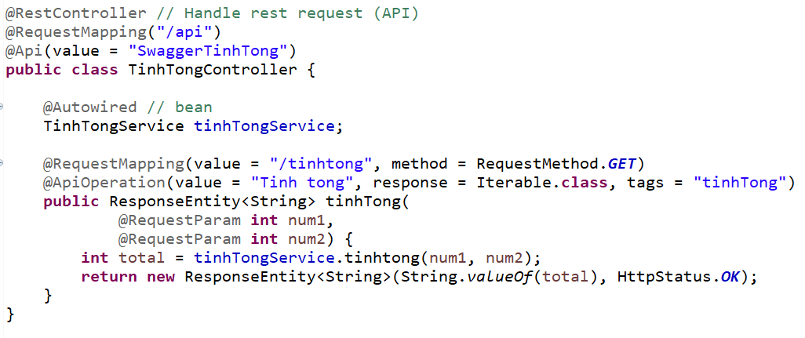
KHÓA HỌC JAVA WEB - FE
Biên soạn: T3H
IV. Sử dụng swagger trong spring

Slide 11
KHÓA HỌC JAVA WEB - FE
Biên soạn: T3H
Sử dụng swagger trong spring
Swagger core: http://localhost:8080/v2/api-docs
Swagger ui: http://localhost:8080/swagger-ui.html

Slide 12
KHÓA HỌC JAVA WEB - FE
Biên soạn: T3H
V. Thực hành

